Slide 1
图神经网络学习报告
汇报人：黄煦

Slide 2
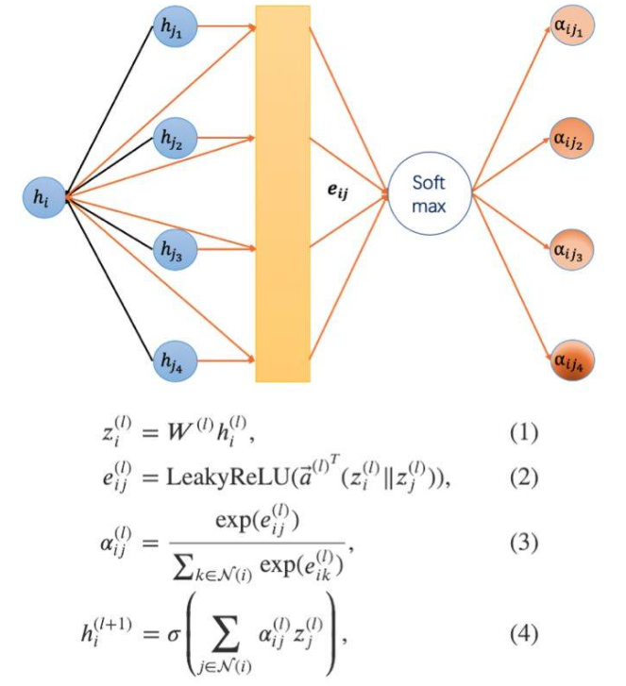
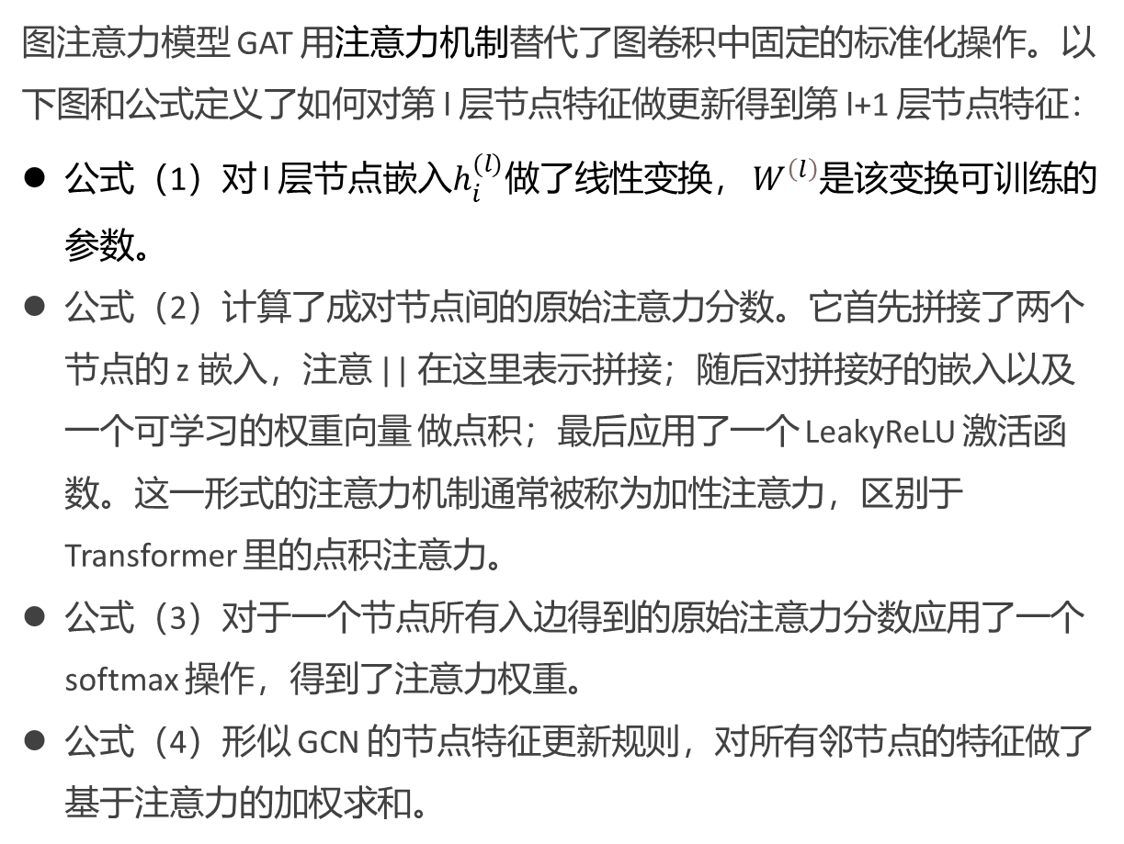
GAT
图注意力模型 GAT 用注意力机制替代了图卷积中固定的标准化操作。以下图和公式定义了如何对第 l 层节点特征做更新得到第 l+1 层节点特征：
公式（1）对 l 层节点嵌入$h_{i}^{(l)}$做了线性变换， $W^{\left(l\right)}$是该变换可训练的参数。
公式（2）计算了成对节点间的原始注意力分数。它首先拼接了两个节点的 z 嵌入，注意 || 在这里表示拼接；随后对拼接好的嵌入以及一个可学习的权重向量 做点积；最后应用了一个 LeakyReLU 激活函数。这一形式的注意力机制通常被称为加性注意力，区别于 Transformer 里的点积注意力。
公式（3）对于一个节点所有入边得到的原始注意力分数应用了一个 softmax 操作，得到了注意力权重。
公式（4）形似 GCN 的节点特征更新规则，对所有邻节点的特征做了基于注意力的加权求和。
论文：https://arxiv.org/abs/1710.10903

Slide 3
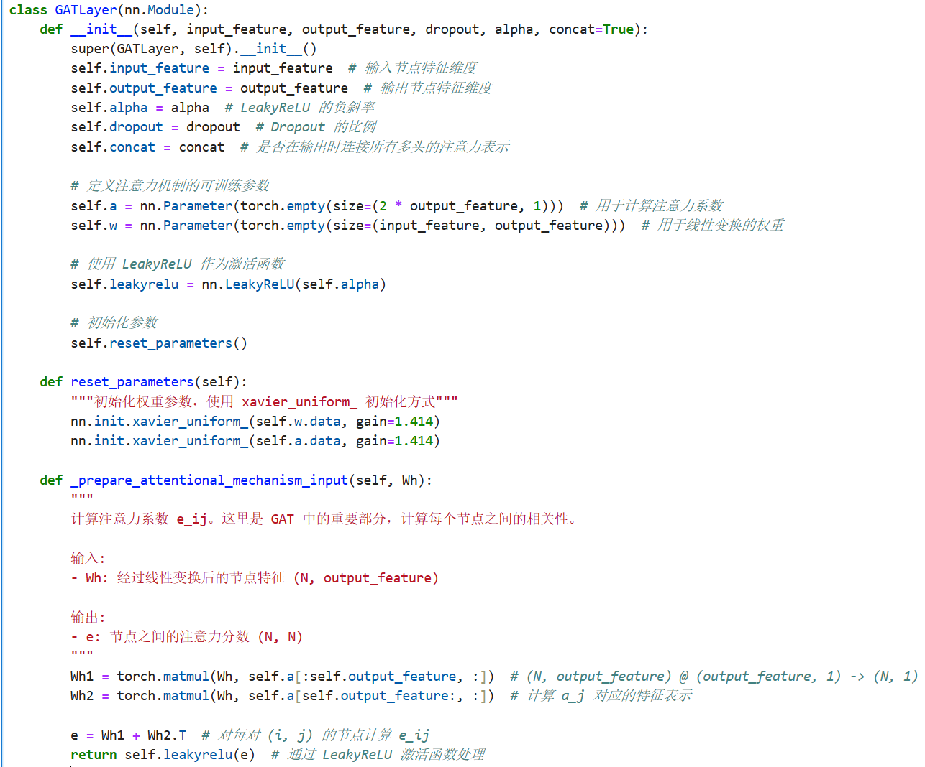

Slide 4
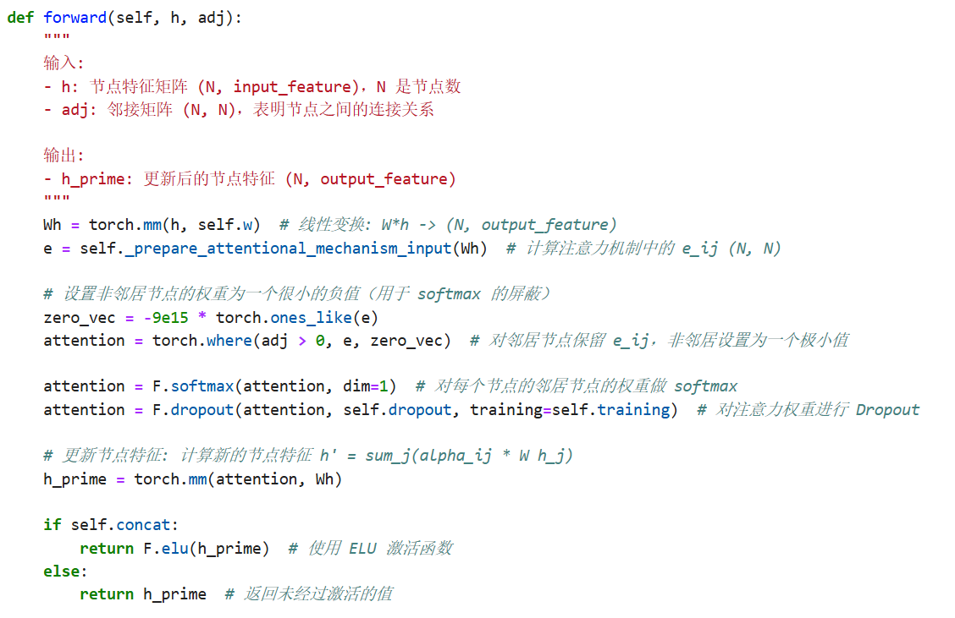

Slide 5
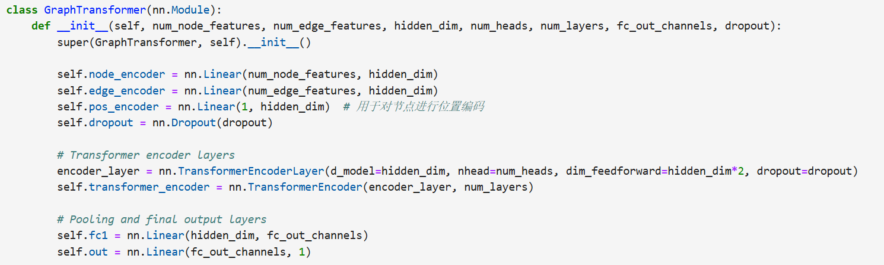
Graph Transformer
Graph Transformer 类结合了图注意力网络（GAT）和Transformer编码器的优势，通过位置编码解决了传统Transformer对于顺序敏感的问题。这种方法使得模型能够更好地捕获图结构数据中的长距离依赖关系。
初始化了节点特征的维度、边特征的维度、隐藏层的维度、 Transformer编码器中多头注意力机制的头数、Transformer编码器层数、全连接层输出的维度、Dropout的比例，用于正则化防止过拟合、节点编码器、边编码器、位置编码器以及Transformer编码器等组件。

Slide 6
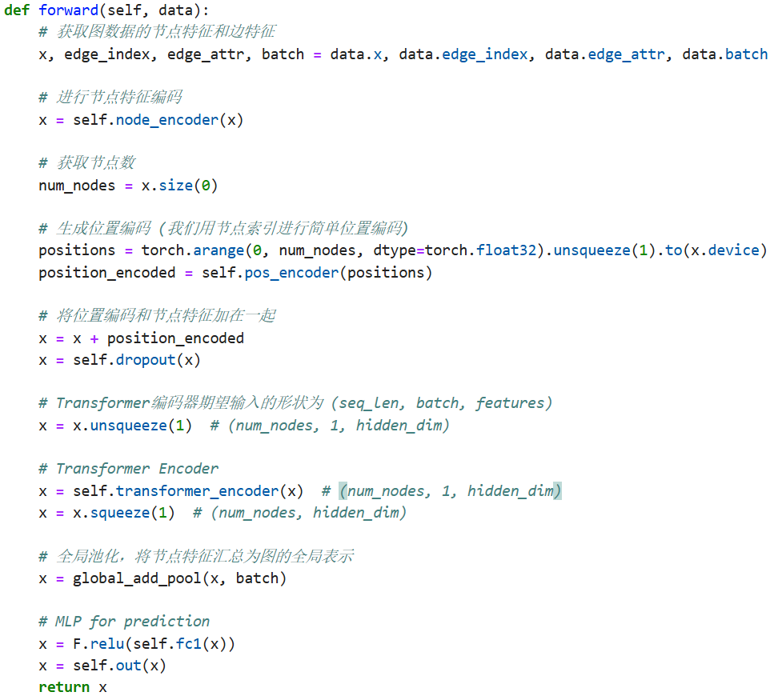
Graph Transformer
对节点特征 x 应用线性编码器，使用节点索引作为位置信息，将其从 num_node_features 维度映射到 hidden_dim 维度，并将其与节点特征相加生成位置编码。在Dropout之后，对位置编码后的节点特征进行reshape操作，以便输入到Transformer编码器中。使用Transformer编码器对节点特征进行编码，其中包含多头注意力机制和位置编码。输出结果再次去除扩展的维度，并恢复到原来的形状。对Transformer编码器的输出执行全局加权池化，以汇总节点特征为图的全局表示。最后，通过全连接层和ReLU激活函数进行回归预测。

Slide 7
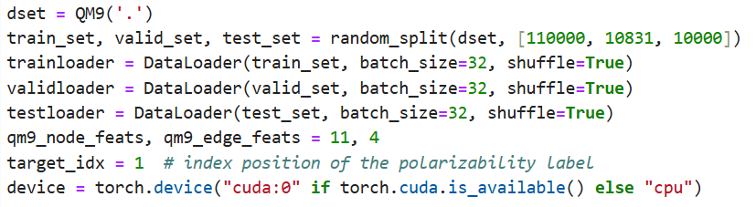
超参数搜索
由于运行时间过长，采用Kaggle网站上的免费GPU实现离线训练。其代码模板如下：
加载 QM9 数据集

Slide 8
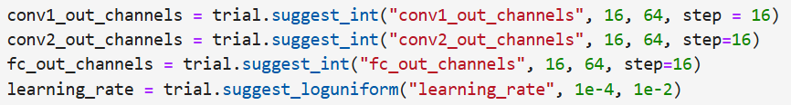
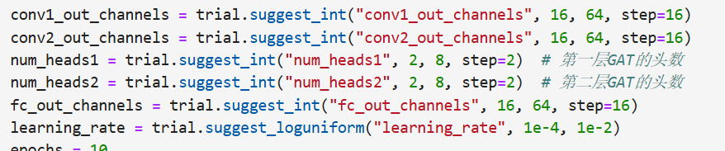
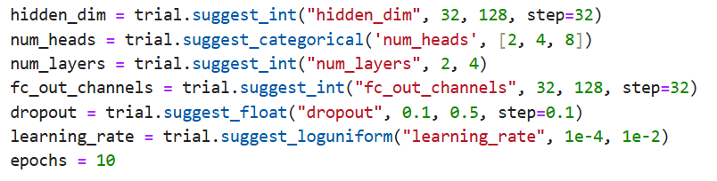
超参数搜索
定义目标函数，用于 Optuna 的超参数搜索： objective包含超参数的搜索空间、模型定义和创建、训练和验证过程
GCN
GAT
GT

Slide 9
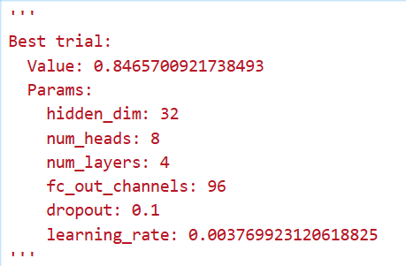
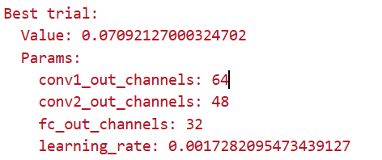
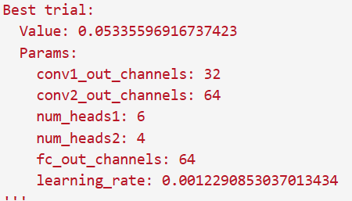
超参数搜索
搜索完成后输出最优超参数：
GCN GAT GT

Slide 10
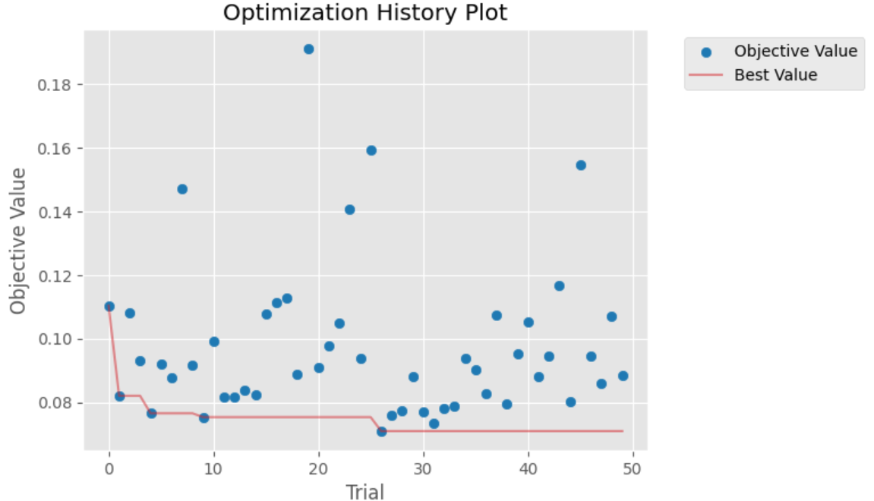
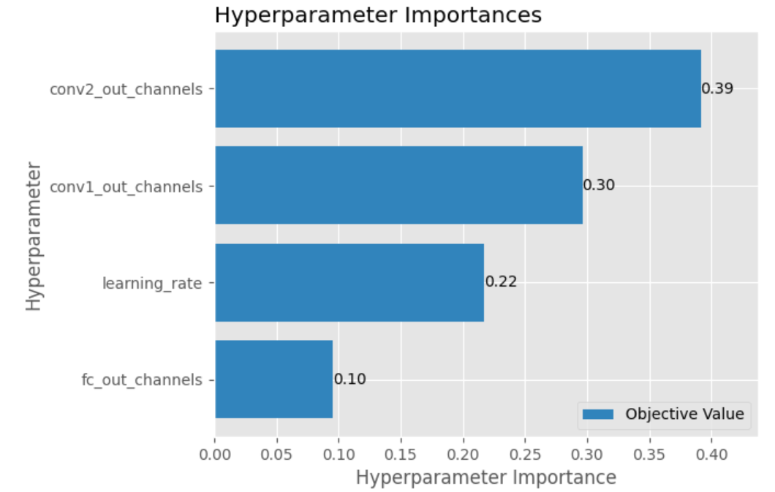
GCN超参数分析

Slide 11
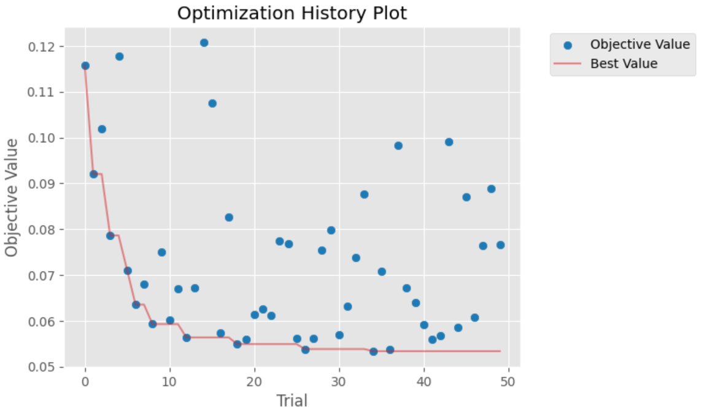
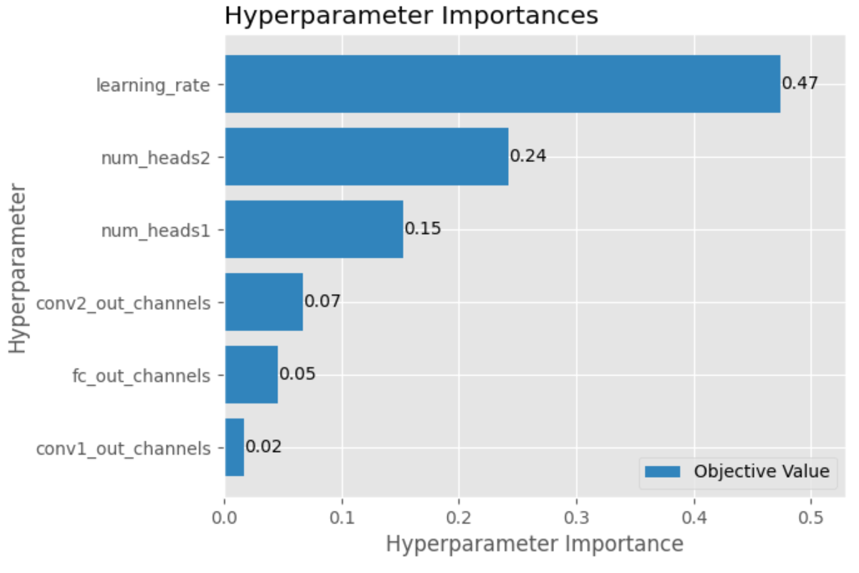
GAT超参数分析

Slide 12
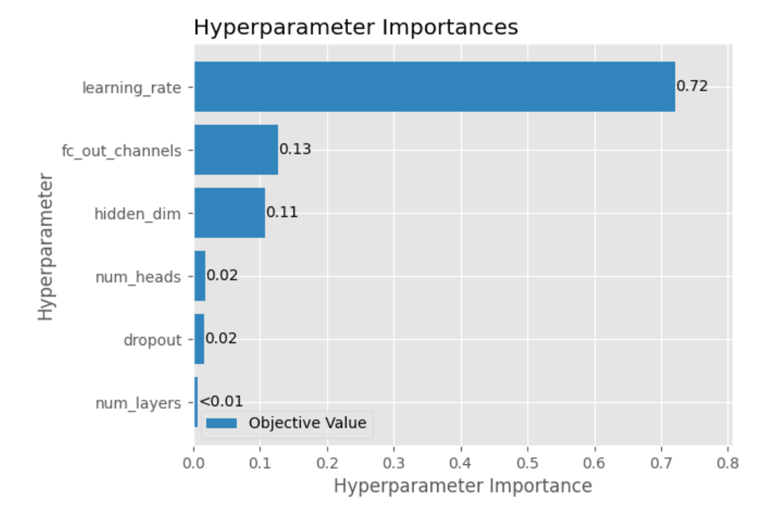
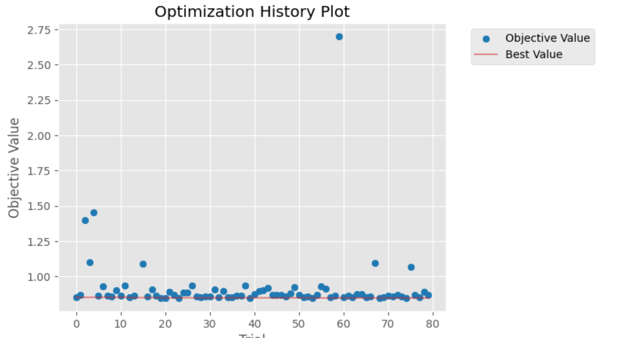
GT超参数分析

Slide 13
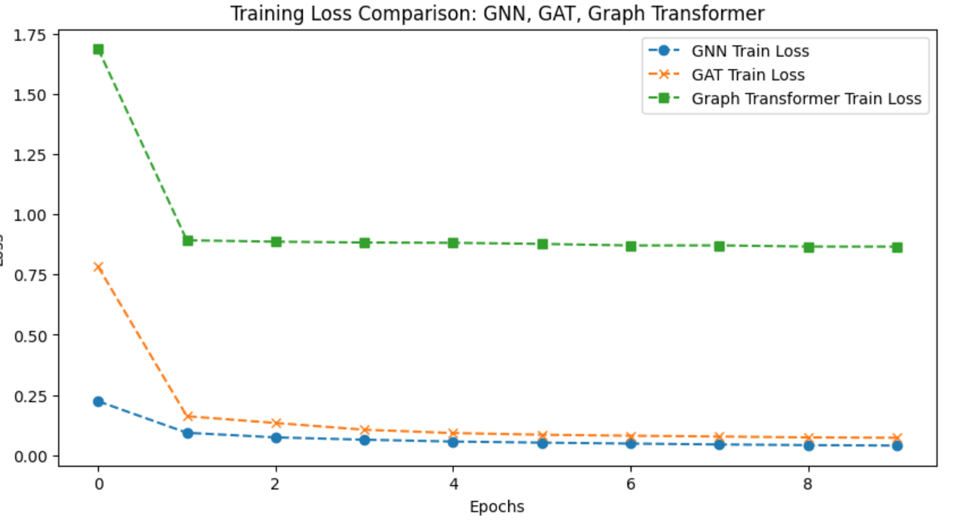
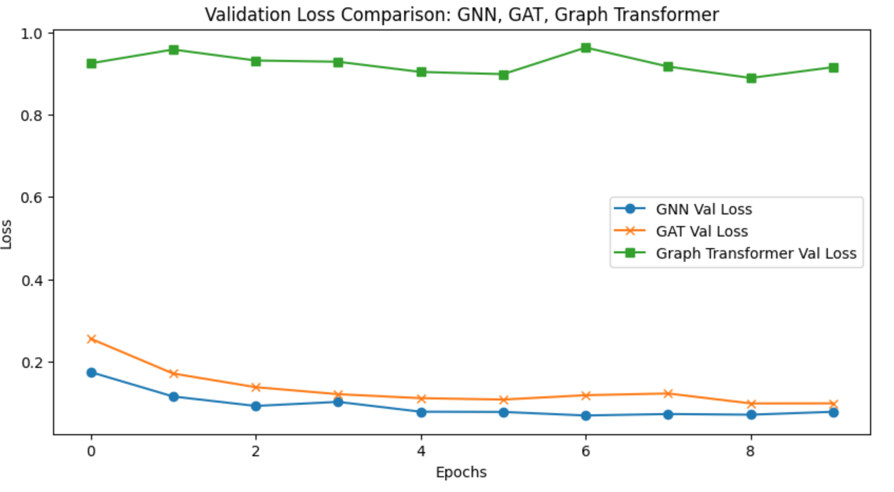
比较
将三者在各自最优超参数情况下进行比较，得到训练过程如下：

Slide 14
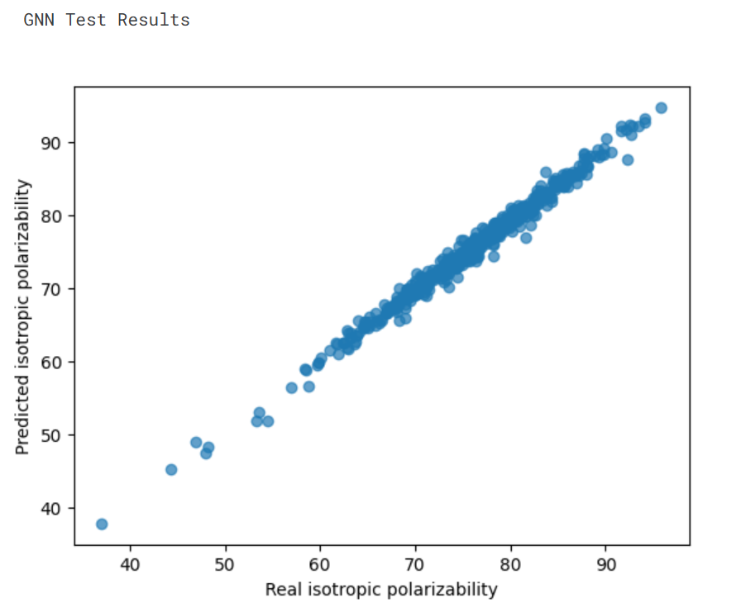
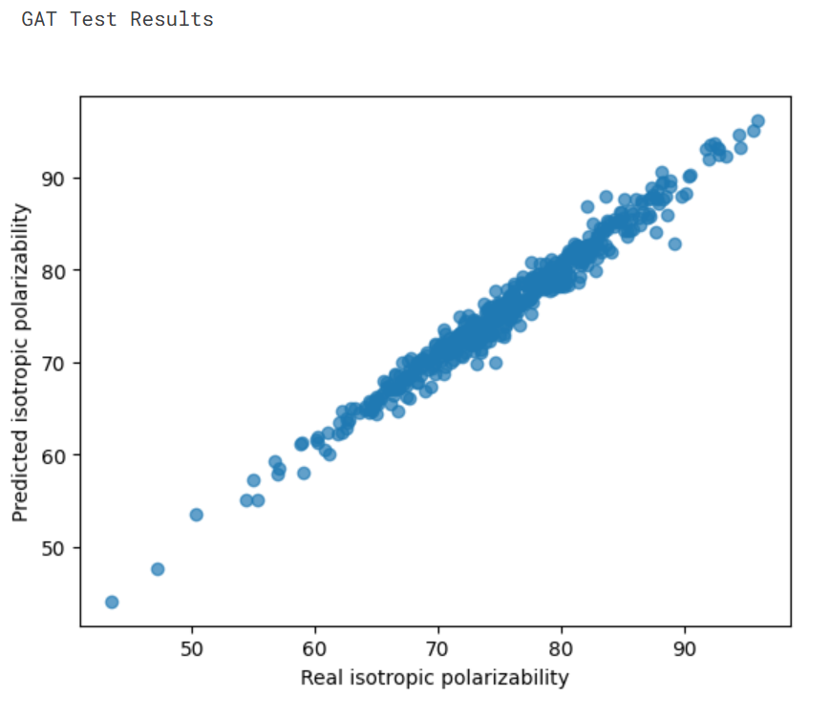
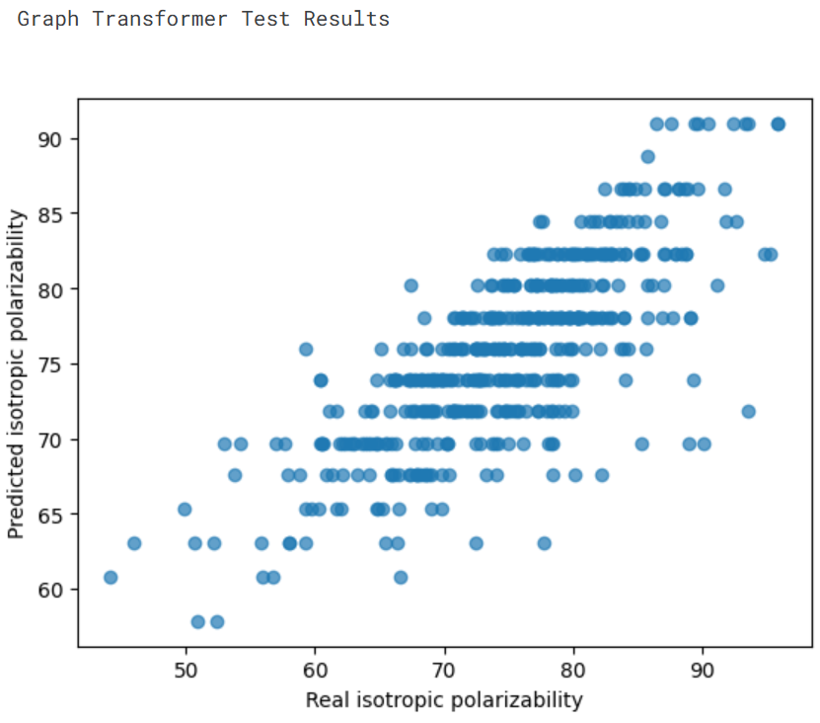
比较
独立测试集上情况如下：

Slide 15
谢谢
汇报人：黄煦

